Slide 1
Medijska avtonomija v času dezinformacij in pritiskov
Dr. Marko Milosavljević
Fakulteta za družbene vede
Univerza v Ljubljani
Koper, 10. decembra 2024

Slide 2
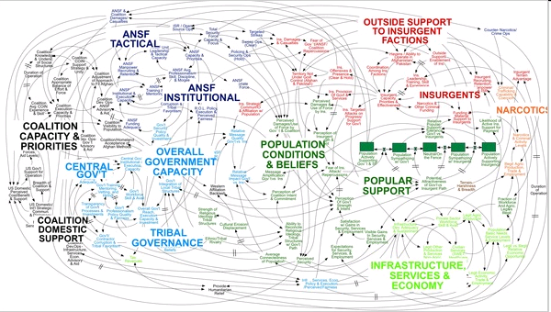

Slide 3
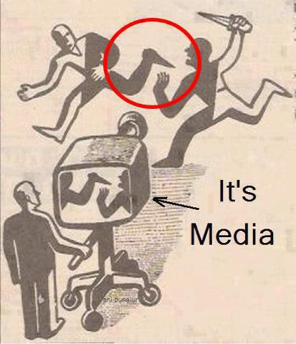

Slide 4
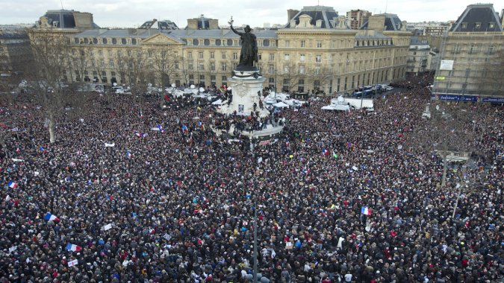
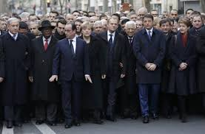

Slide 5
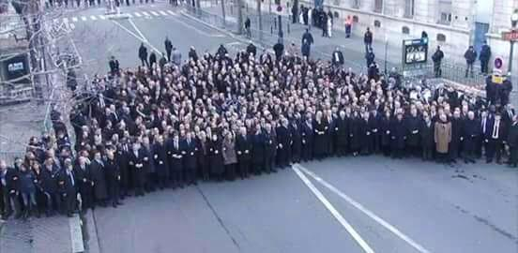

Slide 6
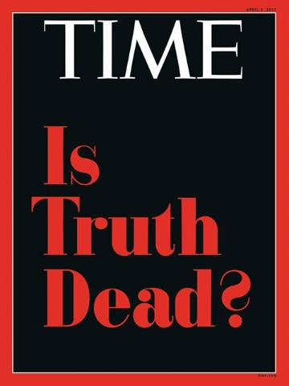

Slide 7
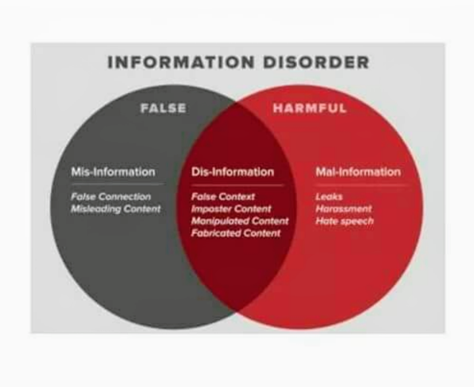

Slide 8
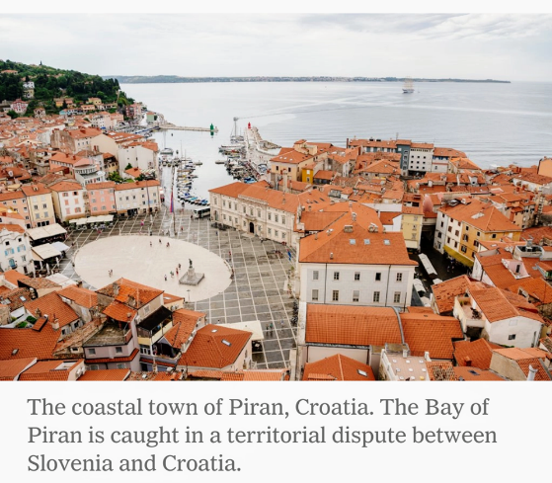

Slide 9
Dezinformacije / lažne novice
Čeprav dezinformacije niso nov pojav, procesi digitalizacije in razdrobljenosti medijev (kjer je lahko vsakdo medij) ustvarjajo radikalno nove razsežnosti tega vprašanja.
Razprava / predstavitev se bo osredotočila na tri ključne razsežnosti:
(Poskus) identifikacije in opredelitve dezinformacij;
Odziv medijev, novinarjev in družbenih medijev v luči odgovornosti prek samoregulacije;
Vprašanje regulacije.

Slide 10
Obstaja nekaj nejasnosti glede natančnega razlikovanja med dezinformacijami ali “lažnimi novicami” na eni strani ter ideološko pristranskimi novicami, dezinformacijami, napačnimi informacijami, propagando itd. na drugi strani.
Dezinformacije lahko v tem kontekstu opredelimo kot namerne (viralne) prevare, namerno napačne informacije.

Slide 11
Digitalizacija in širjenje kanalov
Trenutni sistemi družbenih medijev so plodna tla za širjenje napačnih informacij, ki so še posebej nevarne za politično razpravo v demokratični družbi.
Platforme družbenih medijev so megafon za vse, ki lahko pritegnejo sledilce. Ta nova struktura moči omogoča majhnemu številu posameznikov, ki so oboroženi s tehničnim, družbenim ali političnim znanjem, da širijo velike količine dezinformacij ali “lažnih novic”.
Napačne informacije v družbenih medijih so še posebej močne in nevarne iz dveh razlogov: zaradi obilice virov in ustvarjanja odmevnih komor (ang. echo chambers).

Slide 12
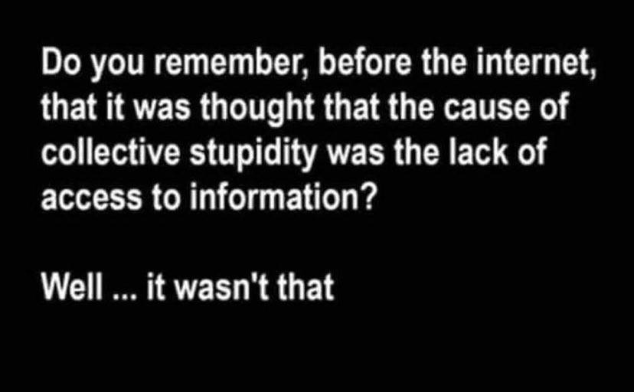

Slide 13
Platformizacija
Mediji so zaradi odvisnosti od družbenih omrežij, analitike in meritev, senzacionalizma, novosti namesto novičarske vrednosti in težnje po klikih (clickbait) ranljivi za takšne medijske manipulacije.
Čeprav se lahko manipulatorji močno razlikujejo v svojih prepričanjih, si delijo taktike in se zbližajo pri skupnih vprašanjih.
Medijska manipulacija lahko prispeva k zmanjšanemu zaupanju osrednjih medijev, povečanju dezinformacij in nadaljnji radikalizaciji.

Slide 14
V zadnjih letih smo o človeškem umu izvedeli veliko novega, kar je v nasprotju s predstavo o ljudeh kot racionalno usmerjenih odločevalcih, ki sprejemajo odločitve v lastnem interesu.
Psihologi so ugotovili, da najprej oblikujemo prepričanja in šele nato iščemo dokaze, ki jih potrjujejo.
Ugotovili so “povratni učinek” oziroma potrditveno pristranskost, pri kateri se ljudje še močneje oklepajo obstoječega prepričanja, ko jim pokažemo dokaze, ki mu jasno nasprotujejo.
Glavne ugotovitve: resnica, racionalnost, doslednost in všečnost niso potrebni, da bi ljudje sprejeli vaše stališče.

Slide 15
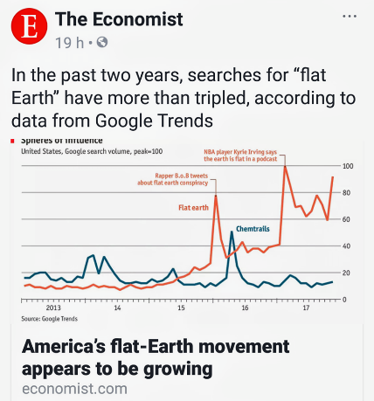

Slide 16
Stvari, ki delujejo:
nenehno ponavljanje,
odvračanje pozornosti od glavnega vprašanja,
izogibanje protiargumentom, namesto da bi jih ovrgli,
uporaba “perifernih namigov“ za vzpostavitev verodostojnosti ali avtoritete,
in vznemirjanje ljudi, ki vas ne marajo, da bi pritegnili pozornost ljudi, ki bi vas lahko marali.
Še ena priljubljena tehnika, ki jo je izpopolnila tobačna industrija: strateško sejanje dvoma v nekaj, za kar obstajajo prepričljivi dokazi.

Slide 17
To se dogaja predvsem na naslednje načine:
Prostori odmevov. Družbeni mediji in velika izbira virov novic so še povečali našo nagnjenost k združevanju v podobno misleče skupine.
Vidimo veliko več sporočil, ki utrjujejo naša prepričanja, kot pa jih izpodbijajo.
To je zato, ker imajo platforme, prek katerih najdemo večino tega, kar vidimo na spletu - družbena omrežja, kot so Facebook, Twitter in Weibo, ter iskalniki, kot so Google, Yandex in Baidu - poslovne modele, ki od njih zahtevajo, da povečujejo čas, ki ga preživimo na njih.

Slide 18
Alternativni viri novic. Ne glede na to, ali govorimo o Breitbart za alt-right skupnost ali RT za Kremelj, je zdaj mogoče ustvariti ogromne, dobro financirane operacije, ki objavljajo novice z močno agendo in lahko dosežejo ljudi po vsem svetu.
Pravzaprav lahko samo ena oseba postane alternativni vir novic – poglejte Trumpov račun na Twitterju. To širjenje kanalov nima le učinka preobremenitve ljudi s konkurenčnimi različicami resnice.
Prav tako lahko spremenijo cikel novic, določijo, kaj pritegne pozornost in kaj ne, s čimer prisilijo druge medije, da lovijo zgodbe, ki bi jih sicer lahko prezrli, in zanemarijo tiste, ki bi jim morali namenjati pozornost.

Slide 19
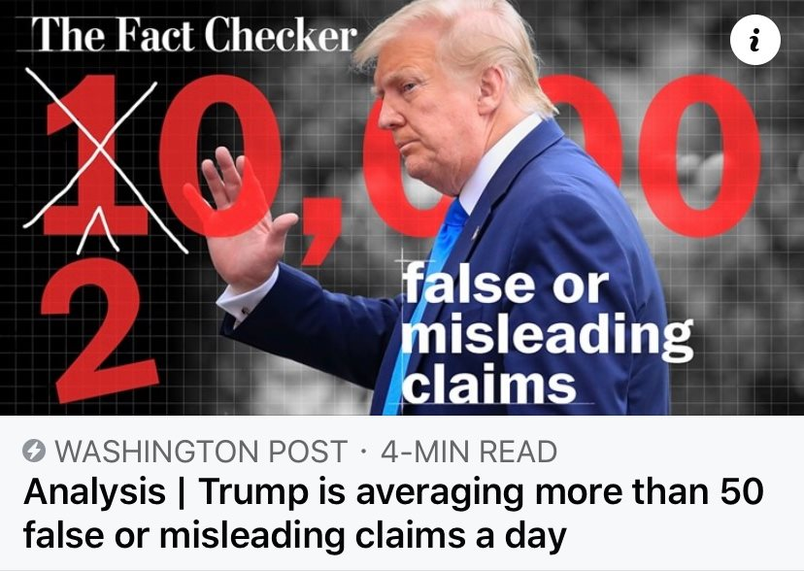

Slide 20
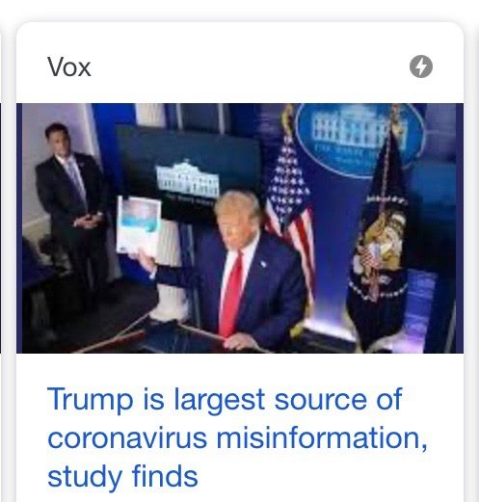

Slide 21
Proizvajalci dezinformacij
Lažne novice. Celo najbolj tendenciozni viri novic se izogibajo odkritim neresnicam, toda nekateri – kot so tisti razvpiti makedonski najstniki, ki so med volilno kampanjo v ZDA širili izmišljene zgodbe v podporo Trumpu – se ne ukvarjajo z ničemer drugim. Medtem ko imajo spletna mesta, kot sta Breitbart in RT, politično agendo, so ta v bistvu komercialni paraziti politike, ki ustvarjajo poceni senzacionalistične vsebine, da bi pritegnili klike in zaslužili z oglasi. Vendar pa s tem, ko prispevajo k odvračanju pozornosti in zmedi, še bolj spodkopavajo soglasje o resnici.

Slide 22
Spletni roji. Če imate močno zvesto bazo podpornikov (Trump) ali jim lahko plačate (Rusija, Kitajska), lahko mobilizirate velike skupine ljudi, da trolajo nasprotnike in preplavijo internet z vašim želenim sporočilom, ga razširijo in otežijo ugotavljanje, koliko podpore zares ima.
Boti. Avtomatizirani profili na družbenih omrežjih so prav tako v uporabi za razširjanje sporočil in njihovo zatiranje. Boti so zasnovani tako, da povečajo doseg lažnih novic (Shao et al., 2016) in izkoristijo ranljivosti, ki izhajajo iz naših kognitivnih ter družbenih pristranskosti.

Slide 23
Tehnologija – (namerna) zmeda
FaceApp: aplikacija za pametne telefone, ki jo je izdalo podjetje iz Rusije, lahko samodejno spremeni obraz nekoga in mu doda nasmeh, doda ali odvzame leta ali zamenja spol. Aplikacija lahko uporabi tudi “lepotne” učinke, ki vključujejo glajenje gub in, kar je še bolj sporno, posvetlitev kože.
Lyrebird: tehnologija, ki pravi, da omogoča posnemanje glasu druge osebe. Podjetje je objavilo predstavitvene posnetke Baracka Obame, Donalda Trumpa in Hillary Clinton, ki so podprli tehnologijo.
Face2Face: program za zamenjavo obrazov. Ta sistem lahko manipulira z videoposnetki tako, da se obrazna mimika osebe ujema z obrazno mimiko osebe, ki jo spremljamo s kamero, ki zaznava globino.

Slide 24
Odziv medijev, novinarjev in družbenih medijev v luči odgovornosti prek samoregulacije

Slide 25
Obstaja nekaj možnih poti za zmanjšanje dezinformacij, med drugim:
ponujanje povratnih informacij uporabnikom, da je določena novica morda lažna (kar zmanjšuje skupno deljenje s strani teh posameznikov);
zagotavljanje ideološko skladnih virov, ki potrjujejo, da je določena novica lažna;
odkrivanje informacij, ki jih spodbujajo boti in “kiborg“ profili, ter prilagajanje algoritmov, da se ne odzivajo na te manipulacije;
in ker je nekaj virov lahko izvor večine dezinformacij, prepoznavanje teh virov in zmanjševanje promocije informacij iz teh virov (s strani platform).

Slide 26
Nasveti za Facebook
Na kaj morate biti pozorni:
Bodite skeptični do naslovov. Lažne novice imajo pogosto privlačne naslove z velikimi tiskanimi črkami in klicaji. Če šokantne trditve v naslovu zvenijo neverjetno, je to verjetno res.
Pozorno si oglejte naslov URL. Lažen ali podoben naslov URL je lahko opozorilni znak lažnih novic. Veliko spletnih mest z lažnimi novicami posnema pristne vire novic z majhnimi spremembami v naslovu URL. Odpravite se na spletno mesto in primerjajte naslov URL z uveljavljenimi viri.
Preučite vir. Prepričajte se, da je zgodbo napisal vir, ki mu zaupate in ki slovi po točnosti. Če zgodba prihaja iz neznane organizacije, preverite njen razdelek “O (ang. About)” in se pozanimajte o njej.

Slide 27
Bodite pozorni na nenavadno oblikovanje. Na številnih spletnih mestih z lažnimi novicami so pravopisne napake ali nerodne postavitve. Če opazite te znake, berite pozorno.
Upoštevajte fotografije. Lažne novice pogosto vsebujejo prirejene slike ali videoposnetke. Včasih je lahko fotografija pristna, vendar je vzeta iz konteksta. Fotografijo ali sliko lahko poiščete in preverite, od kod je prišla.
Preverite datume. Lažne novice lahko vsebujejo nesmiselne časovnice ali spremenjene datume dogodkov.
Preverite dokaze. Preverite avtorjeve vire in se prepričajte, da so točni. Pomanjkanje dokazov ali zanašanje na neimenovane strokovnjake lahko kaže na lažno novico.

Slide 28
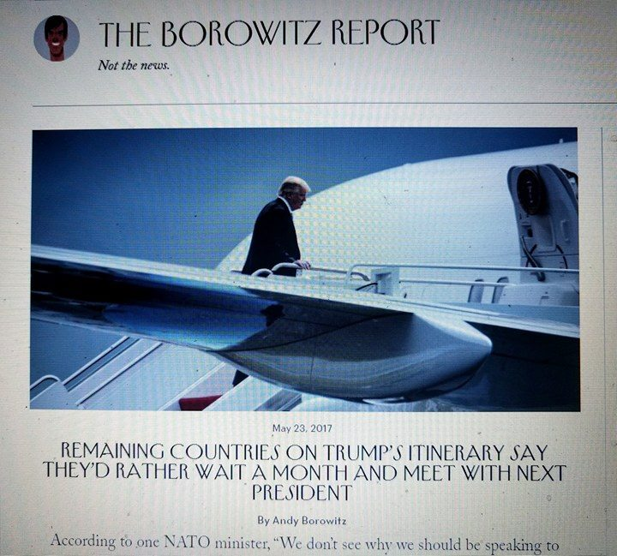
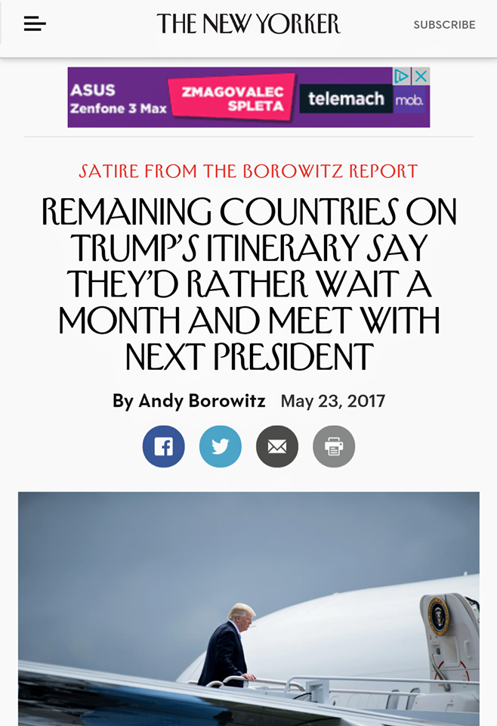
Humour

Slide 29
Oglejte si druga poročila. Če o isti zgodbi ne poroča noben drug vir novic, lahko to pomeni, da je zgodba lažna. Če o zgodbi poroča več virov, ki jim zaupate, je bolj verjetno, da je resnična.
Ali je zgodba šala? Včasih je lažne novice težko ločiti od humorja ali satire. Preverite, ali je vir znan po parodiji ter ali podrobnosti in ton zgodbe kažejo, da gre morda le za zabavo.
Nekatere zgodbe so namerno napačne. Kritično premislite o prebranih zgodbah in delite le novice, za katere veste, da so verodostojne.

Slide 30
Razlogi
Ljudje smo pristranski iskalci informacij: raje prejemamo informacije, ki potrjujejo naša obstoječa stališča.
Zaradi kombinacije teh lastnosti ljudje asimetrično razpravljajo o političnih vprašanjih (Sunstein et al., 2016).
Posamezniki so nagnjeni k nekritičnemu sprejemanju novih informacij, če vir velja za verodostojnega ali če informacije potrjujejo prejšnja stališča.
Kadar pa je informacija neznana ali prihaja iz nasprotnega vira, jo lahko ignorirajo.

Slide 31
Posledično popravljanje napačnih informacij ne spremeni nujno prepričanj ljudi (Nyhan in Reifler, 2010; Flynn et al., 2016).
Pravzaprav se lahko predstavljanje zahtevnih informacij ljudem celo maščuje in še bolj utrdi njihova prvotna prepričanja. Vendar pa lahko napačne informacije ostanejo tudi takrat, ko posameznik verjame popravku.
Zato je lahko vsako ponavljanje napačnih informacij, tudi v kontekstu njihovega ovrženja, škodljivo (Thorson, 2015, Greenhill in Oppenheim, v pripravi).

Slide 32
Ta vztrajnost je posledica pristranskosti poznavanja in tekočnosti v našem kognitivnem procesiranju: bolj ko posameznik sliši zgodbo, bolj mu postaja znana in večja je verjetnost, da bo verjel, da je resnična (Hasher et al 1977; Schwartz et al, 2007; Pennycook et al., n.d.).
Posledično ima lahko izpostavljenost dezinformacijam dolgoročne učinke, popravki pa so lahko kratkotrajni.

Slide 33
Različne platforme
Facebook izstopa, ker je največja platforma za družbeno izmenjavo, kjer pri kroženju vsebine aktivno sodeluje velik del sveta.
Še več, Facebookovi algoritmi so usmerjeni k čustvom in vsebini, ki odmeva na osebni ravni - precej drugače kot Google, katerega naloga je “organizirati vse informacije sveta”.
Izziv: dezinformacije je treba zatreti v kali, ko se hitro širijo, ne pa v nekem razkritju dva dni pozneje, ki se ne bo pojavilo v nikogaršnjem viru novic.

Slide 34
Možne rešitve – nova medijska politika
Samoregulacija ne deluje in ni zadostna
Nova vprašanja: Umetna inteligenca in povečanje inteligence
Novi politični ukrepi: Medijska vzgoja in opismenjevanje v vseh oblikah
Krepitev in podpora tradicionalnih medijev in novinarstva
Omejitve trga: platforme, majhne države
Nevarnosti: definiranje in iskanje dezinformacij
“Ministrstvo za resnico”

Slide 35
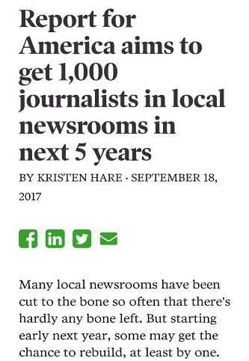

Slide 36
Medijska politika in regulacija: EU
Akt o digitalnih storitvah
Akt o umetni inteligenci
Evropski akt o svobodi medijev
Svet Evrope: Smernice o odgovorni uporabi umetne inteligence v novinarstvu

Slide 37
Svet Evrope - Odbor strokovnjakov za medijsko okolje in reforme (MSI-REF)
Navodila za določanje prednosti spletnih vsebin v javnem interesu
Priporočilo CM/Rec (202x)xx Odbora ministrov državam članicam o načelih upravljanja medijev in komunikacij
Priporočilo CM/Rec(20XX)XX Odbora ministrov državam članicam o volilnem komuniciranju in medijskem pokrivanju volilnih kampanj

Slide 38

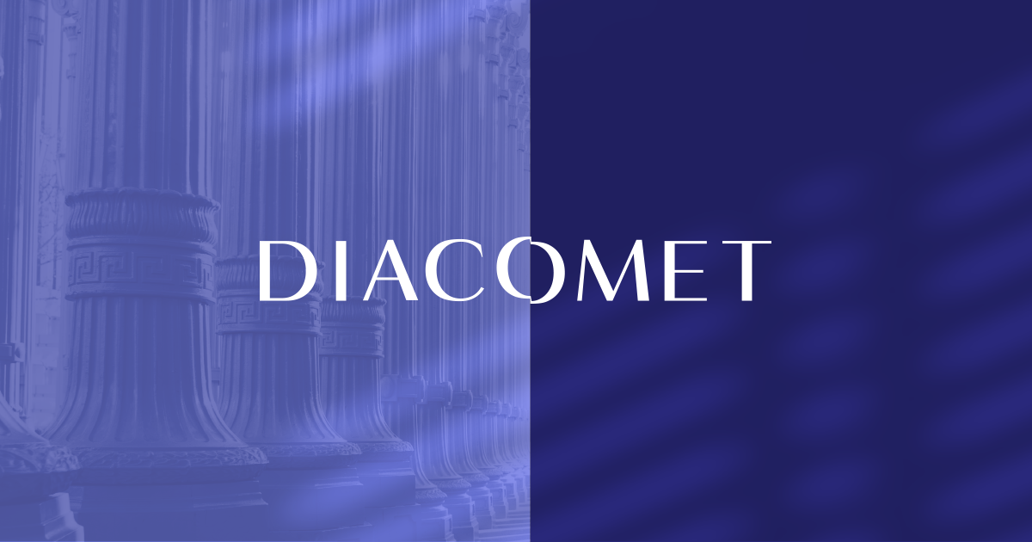

Projekt DIACOMET (Horizont), 2023-2026

Slide 39
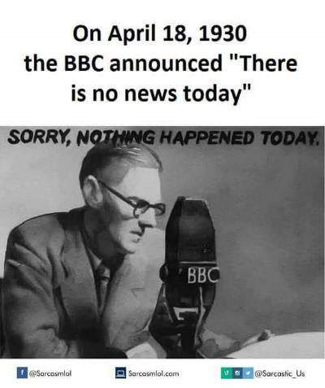

Slide 40
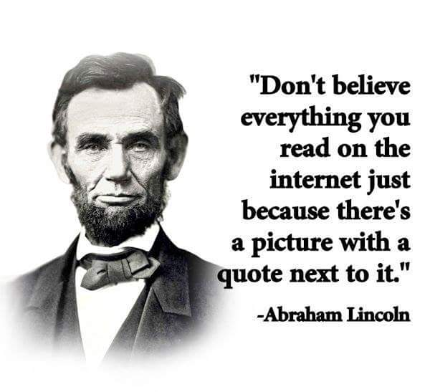

Slide 41
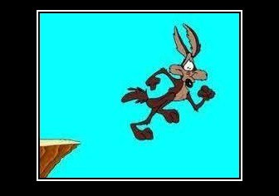

Slide 42
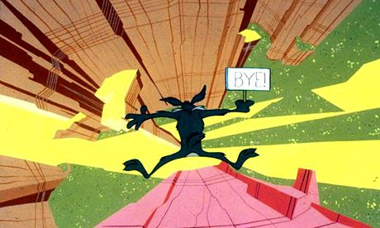

Slide 43


